Slide 1
Storie di donne nelle guerre
Carla Capponi,Gisella Floreanini,Luisa Ciappi,
Nide Lotti

Slide 2
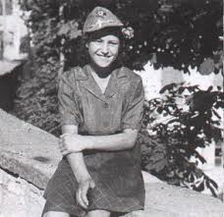
Carla Capponi
Carla Capponi (Roma 1918-2000) era una partigiana che diventò vice-comandante di una brigata a Roma. Le fu conferita la medaglia d’oro al valor militare.

Slide 3

GISELLA FLOREANINI
Gisella Floreanini (1906-1993)fu la prima donna a ricoprire ruoli istituzionali. Fu presidentessa di una Repubblica partigiana (nel 1944 vennero creati enti da combattenti dove i nazifascisti erano assenti come nelle Alpi, Appennini e sulle colline per migliorare l’organizzazione)

Slide 4

LUISA CIAPPI
Luigia Ciappi(1894-1969) era un’insegnante che si travestì da da soldato e tentò di partire per il fronte. La vicenda fu ripresa dai principali giornali del paese e Luigia apparve ancora in tenuta grigio-verde, in una foto sulla Domenica del Corriere del 1915. La sua figura ispirò,alla scrittrice Carolina Invernizio, il romanzo “La fidanzata del bersagliere”

Slide 5
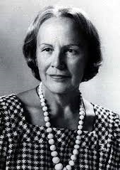
NIDE LOTTI
Nide Lotti (1920-1999) fu la prima donna a diventare presidente della camera dei deputati e a ricoprire una delle cinque cariche più alte dello Stato. Contribuì alla creazione dell’articolo della costituzione riguardante l’uguaglianza di tutti davanti alla legge.

